Slide 1
Наступает расставанье группа № 5
Подготовила музыкальный руководитель
МДОУ «Детский сад № 75»
Синицына Елена Валерьевна

Slide 2
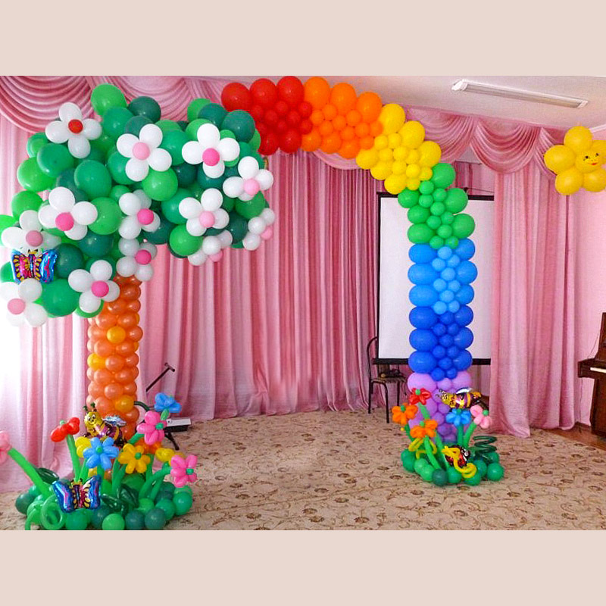
Мы рады поприветствовать всех вас! И с правилами выпускного ознакомить тот же час. Мы в музыкальном зале рады видеть всех Всегда звучат здесь песни, детский смех.

Slide 3
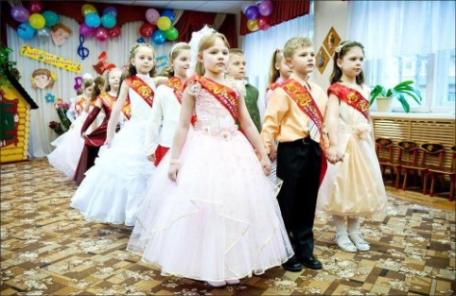
В день праздника вы постарайтесь раньше встать Чтобы на утренник в дет. сад не опоздать. Чтоб Ваша дочка или ваш сынок Костюм надеть спокойно смог.

Slide 4
Бурные реакции опоздавшего ребенка в ходе утренника могут помешать другим детям и воспитателю, который ведет утренник. Это отвлечет их от самого праздника.
А если уж пришлось вам опоздать То постарайтесь никому не помешать. Вы воспитателям спокойно позвоните и между номерами в зал ребенка отпустите.

Slide 5
Помните, что праздник организован для всех детей, а не только для
Вашего ребенка.
- Праздник в детском саду проводится не для родителей, а для детей.
Вход в музыкальный зал разрешается в сменной обуви (чешки или
туфли без каблуков на нескользящей подошве)
Одежда для девочек – красивые удобные платья (желательно,
не ниже щиколотки)
Одежда для мальчиков – костюм, торжественная одежда,
стильный luk, по-возможности без карманов.
Помнить о том, что родители – образец для подражания
своим детям, поэтому следует избегать комментариев
негативного характера в период подготовки к Выпускному
и разучивания репертуара.
Никогда не сравнивайте детей друг с другом.
Всегда сравнивайте с самим собой.
- Пусть его личные успехи и достижения порадуют Вас.
Помните: утренник для всех детей! Участвовать в празднике:
петь песни, танцевать, читать стихи, разыгрывать сценки хотят
все дети.
- Умейте порадоваться за всех маленьких артистов!

Slide 6
Ввиду неблагоприятного эпидемиологического режима и ограничения в количестве присутствующих родителей на мероприятиях ДОУ возможна организация родителями фото и видео-съемки праздника.
Фото и видео съемка может быть произведена с разрешения администрации ДОУ с учетом предварительного согласования и предоставления необходимых документов (за месяц до мероприятия) заведующему

Slide 7
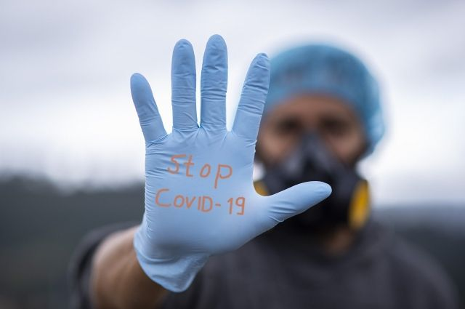
- Видео-оператор предварительно проходит медицинский осмотр и предъявляет справку об отсутствие контактов с инфекционными больными за 3 дня до мероприятия, в том числе с Ковид.

Slide 8
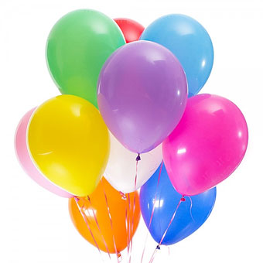
- Шар желаний для ребенка. Родители заказывают гелиевые шары на праздник для своих детей по количеству больше чем необходимо. В случае форс мажора с лопнувшим шариком, ребенок не расстроится и продолжит веселиться. Шары необходимо принести в день праздника с утра или накануне вечером.

Slide 9
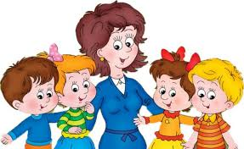
Танцуйте, пойте, веселитесь с нами И знайте, ждем всегда мы очень встреч, приятных с вами!

